Slide 1
Unit 1- Class 3 Week 5
La siguiente clase está pensada para ser trabajada en el cuaderno.
Bastián González Jiménez

Slide 2
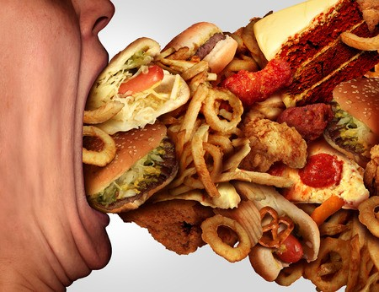
Good morning/evening/afternoon, my wonderful headaches!
Do you remember last class? ¿Fue sobre las estaciones del año?
¿Las habilidades de los animales? Yes, it was about healthy food.
En la clase de hoy, seguiremos el camino de la salud y la alimentación,
pero esta vez inclinaremos más la balanza hacia el lado de la salud.
Si bien, los alimentos nos permiten tener una mejor calidad de vida, pueden tener el efecto contrario: Empeorar nuestra salud.

Slide 3
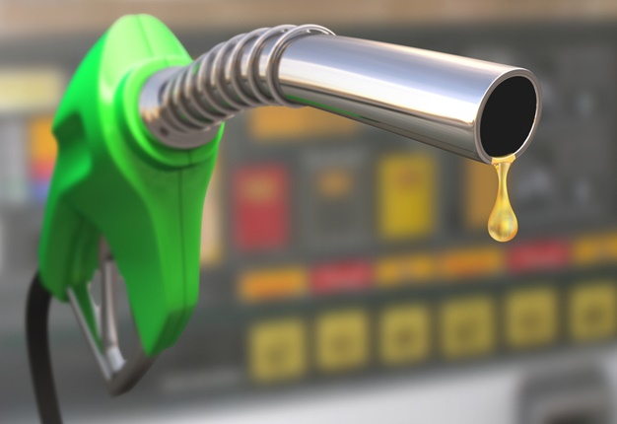
Good fuel and bad fuel
La clase pasada, ustedes investigaron sobre los alimentos que ayudan a ciertas partes de nuestro cuerpo. Una de ellas fue el cerebro, el cual es uno de los organos más complejos que temenos.
Si cada uno de nuestros organos fuera un modelo de auto, el cerebro sería el auto de mayor lujo. Como buen auto de lujo, temenos que preocuparnos de usar solamente el mejor combustible en él. De lo contrario, llenamos nuestro auto de desechos para el que no está preparado y no puede eliminar bien.
Una mala alimentación puede afectar tus funciones cerebrales como la memoria o la capacidad de poner atención, o la capacidad de controlar es sueño o el estado de ánimo.

Slide 4
Be careful!
Si bien, la alimentación es un factor muy importante para nuestra salud, no podemos dejar de lado otros tipos de autocuidado. Una buena alimentación nos puede otorgar una gran capacidad de cicatrización, pero no nos va a cuidar de un descuido al trabajar con un corta cartón. Podemos evitar dolores de cabeza evitando el consumo excesivo de azúcar, pero no debemos dejar de preocuparnos de las horas que pasamos frente a una pantalla.
En la clase de hoy, trabajaremos con el vocabulario de health problems.

Slide 5
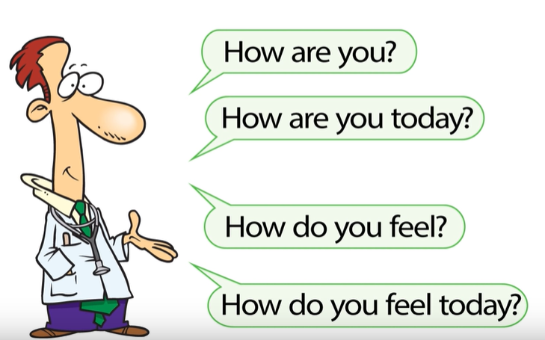
How do you feel today?
Hoy veremos distintas formas de expresar nuestro estado de salud. La primera de ellas, tiene relación con los verbos Feel y Be.
When we talk about how we feel in general, we can use the verbs feel or be.
-Questions: Podemos usar 2 estructuras distintas para crear preguntas sobre cómo una persona se siente.
How are you? / How is he? / How am I?
Red: Es nuestra Question Word (What, who, how, etc) que nos sirve para obtener la información “Cómo”
Black: Es la forma del verbo Be (Is/are/am) que corresponde al sujeto de esta oración
Green: El sujeto de la oración, sobre quién o a quién estamos preguntando.
How do you feel? / How does she feel?
Blue: Para hacer preguntas en presente, para casi todos los verbos necesitamos usar la palabra Do o Does.
Black: En este caso, el verbo que usemos siempre va a ser igual

Slide 6
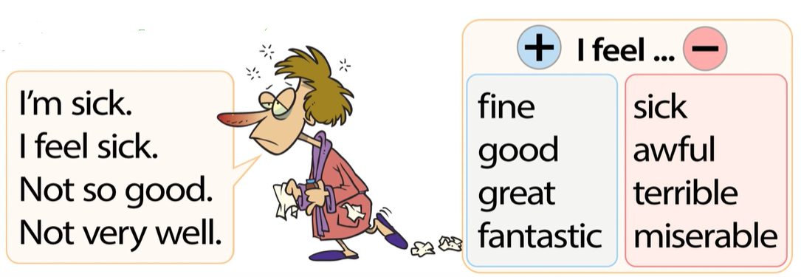
Affirmative sentences: Para expresar cómo se siente alguien, tenemos la opción de usar el verbo BE o Feel como afirmación.
I am sick. He Is sick. We are sick.
Green: El sujeto de nuestra oración, quién se siente de la forma que expresaremos.
Black: El verbo de nuestra oración. Debemos usar is/are/am dependiendo del sujeto
Yellow: El complemento de nuestra oración, en este caso es el cómo se siente el sujeto
I Feel sick. He Feels sick.
Green: El sujeto de nuestra oración, quién se siente de la forma que expresaremos.
Black: El verbo de nuestra oración. Debemos usar is/are/am dependiendo del sujeto
Yellow: El complemento de nuestra oración, en este caso es el cómo se siente el sujeto

Slide 7
Let’s check
¿Vamos entendiendo?
Digamos que un recreo entro a la sala de profesores y veo al Profesor de Música pálido, sudando y tociendo. Por alguna razón, no pregunten cuál, sólo créanme, pusieron la regla de que en el Aurora de Chile, todos se tienen que comunicar en inglés. Quiero saber cómo está, por lo que tengo que empezar a armar la pregunta en mi cabeza.
1.- Tengo que preguntar cómo está, entonces parto con un How.
2.- Tengo que preguntar cómo está. Como ser y estar pueden ser Is, are o am, tengo que fijarme sobre quién estoy hablando o a quién le hago la pregunta.
3.- Estoy preguntándole directamente a él, por lo que tengo que preguntar cómo estás tú, entonces el sujeto de mi oración es you. Si el sujeto de mi oración es You, entonces ya se que la número 2 es Are.
Entonces uno las partes y le pregunto:
-Felipe, (1)How (2)are (3)you?
-I Feel sick
Nos preocupamos por la respuesta, queremos saber porqué, para ver si podemos ayudar. Acá es donde entra en juego el vocabulario a trabajar. Para poder saber qué le pasa el profe, primero debemos conocer lo siguiente: Health problems

Slide 8
“I have…”
Hasta ahora, hemos trabajado con 2 verbos en esta clase: Be y Feel. Ahora, agregaremos el verbo have a nuestro repertorio, el cual tiene una forma particular de usarse.
I have a Headache.
Como en el caso de Be, que tiene tres formas, el verbo have también va a cambiar dependiendo del sujeto, pero en este caso, usamos HAVE y HAS.
I – You – We - They | Have | I have the flu
He – She - it | Has | He has the flu
Ahora que conocemos la estructura, pasemos a la siguiente actividad, en la que tendrás que buscar la definición de cada problema.

Slide 9
Activity I.- Read and match the definitions with the health problems
When a bone in the leg is broken. It is put in a cast to help immobilize the leg so that it heals quicker.
A lot of small red spots on the skin that are usually itchy.
A condition of pain in the throat, typically caused by inflammation of it.
The pain in a person's belly.
The pain in a tooth or teeth.
Continuous pain in the head.
Pain inside the ear.
A prolonged pain in the back.
A respiratory condition where spasms in the lungs cause difficulty in breathing. An asthmatic uses an inhaler to calm the spasms.
Abnormally high body temperature, usually accompanied by shivering and a headache.
An infectious viral disease that causes fever and a red rash on the skin. It typically occurs in childhood.
When the skin becomes red with inflammation as a result of overexposure to the ultraviolet rays of the sun.
The common name given for influenza. It is a contagious viral infection of the respiratory passages that causes fever and sever aching.
A form of indigestion felt as a burning sensation in the chest. It is caused by acid regurgitation into the esophagus.
The act of expelling air from the lungs with a sudden sharp sound.
A common viral infection which causes mucus to run from the nose, gives a sore throat and often includes sneezing.
Se ve como harto texto, ¿Cierto? ¿Se habrá vuelto más loco el profe?
Muchas de las palabras claves para entender estos textos son cognados, además les marqué lo más importante. ¡Ay, que es buena onda el profe!
Y por si quieren repasar partes del cuerpo https://www.youtube.com/watch?v=j6g_OPGdblU

Slide 10
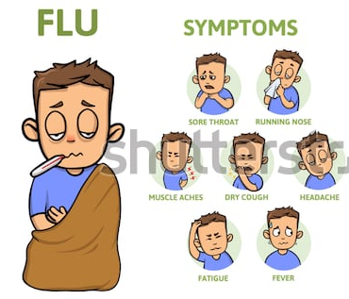
Conociendo un poco más sobre los problemas de salud, me acerco una vez más al profe Felipe y le digo: What do you have?
Me responde con: I have a Flu.
Ya sabemos cómo se siente y porqué, pero aún nos falta información para poder ayudarlo. Ya sabemos un poco de alimentación saludable, sobre los problemas de salud y cómo preguntar sobre ellos.
Para la próxima clase, seremos capaces de dar consejos sobre estados de salud y para eso necesito una pequeña ayuda de parte de ustedes.
Actividad:
Hagan una lluvia de ideas de consejos que le podríamos dar al Profe Felipe para que se sienta mejor. Puede ser relacionado a medicamentos, comida, acciones como quedarse acostado o ir al doctor.
Luego, creen un listado de vocabulario en inglés con las palabras claves de sus consejos, el cuál nos servirá para las actividades de la clase siguiente.

Slide 11
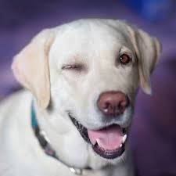
You have done an amazing job!
De verdad que espero que su cuarentena sea lo más cómoda posible. Entiendo lo difícil que puede ser estar tanto tiempo encerrado en la casa sin mucho que hacer. Que el ánimo no es el mismo, pero quiero que sepan que espero lo mejor de ustedes, les mando todas mis fuerzas y estén tranquilos porque todo esto va a pasar. Hemos pasado tanto tiempo encerrados que hasta los extraño. Si, a ustedes, mis queridos estudiantes.
Fuera de broma, de verdad los extraño un montón y espero que podamos vernos pronto. Recuerden enviarme sus trabajos a mi mail (Teacherbastiangonzalez@Gmail.com) para poder revisar su avance y darles retroalimentación. Además, si cualquiera desea material complementario para seguir trabajando o reforzar, también me lo pueden pedir.
Goodbye!

